Slide 1
Virtualizace
Návrhy řešení
čet. Jakub Penkala

Slide 2
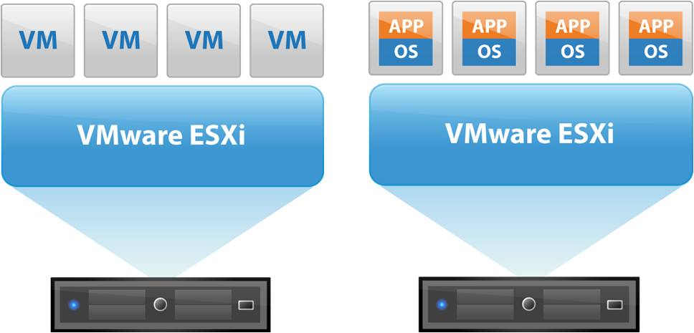
1) Virtualizace typu 1 – ESXi (on premise)
Na serveru běží ESXi – instalace hostovaných VM(Ubuntu Server 20.04)
Spouštění instancí probíhá pomocí PowerCLI skriptu v daný čas
Na serveru > instalace požadovaných služeb pomocí Bash scriptu

Slide 3
1) Virtualizace typu 1 – ESXi (on premise)
Výhody:
Lepší využití prostředku a vyšší výkon
Bezpečnost – nepoužíváme hostovský operační systém
Nevýhody:
Vyžaduje využití dedikovaného serveru
Dražší řešení

Slide 4
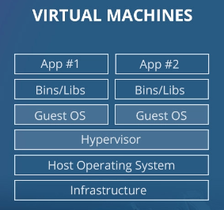
2) Virtualizace typu 2 – VBox (on premise)
Na host VM poběží – VM instance Ubuntu Server 20.04
spuštění VM z příkazové řádky pomoci VBoxManager skriptu
Na serveru > instalace požadovaných služeb pomocí Bash scriptu

Slide 5
2) Virtualizace typu 2 – VBox (on premise)
Výhody:
Jednodušší na realizaci – nasazení VM na sdílený disk
Nevýhody:
- horší možností výkonu

Slide 6
3) Cloudvé služby AWS (EC2)
Výhody:
Škálovatelnost dle potřeby
Dostupnost
Nevýhody:
Compliance s bezpečnostní politikou v AČR/NATO?
Kontrola
Nevyužití vlastní infrastruktury > cena

Slide 7
4) Docker/Kubernetes(teoretická možnost)
Princip by spočíval ve běhu několika docker-compose instancí
Každý compose-up spustí požadované služby
Při použití kubernetes by bylo možné kontejnery spustit na více fyzických zařízeních
Výhody – zbavíme se nutnosti VM
Nevýhody – kontejnery běží s právy root, chybí sandboxing

